Slide 1
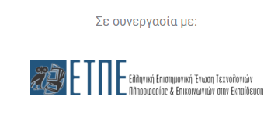
Διαδικτυακοί Ανοικτοί Πόροι για διδακτική αξιοποίηση
στα πλαίσια της ηλεκτρονικής μάθησης
 | Δημήτριος Μαγέτος MSc, PhD(c) dmagetos@unipi.gr | Δημήτριος Κοτσιφάκος MSc, PhD, Post - Doc kotsifakos@unipi.gr | Χρήστος Δουληγέρης Καθηγητής cdoulig@unipi.gr
Τμήμα Πληροφορικής, Πανεπιστήμιο Πειραιώς

Slide 2
Περιεχόμενα
Εισαγωγή
Σκοπός της έρευνας
Μεθοδολογία έρευνας
Αποτελέσματα
Προτεινόμενοι πόροι
Συμπεράσματα
Μελλοντική έρευνα

Slide 3
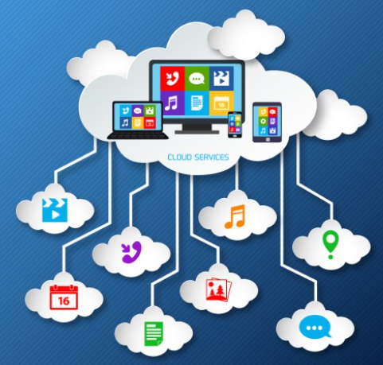
Εισαγωγή
Η διδασκαλία και η μάθηση των γνωστικών αντικειμένων της Πληροφορικής και της Ηλεκτρονικής, προϋποθέτει την ενεργή και βιωματική ενασχόληση των εκπαιδευόμενων, με λογισμικά και υπολογιστικά περιβάλλοντα, τα οποία πρέπει να έχουν κατάλληλα παιδαγωγικά και τεχνολογικά χαρακτηριστικά.

Slide 4
Σκοπός της έρευνας
Σκοπός της έρευνας αυτής είναι η διερεύνηση διαδικτυακών ανοικτών λογισμικών, τα οποία να είναι κατάλληλα για διδακτική χρήση στη δια ζώσης, στην εξ αποστάσεως και στην υβριδική διδασκαλία μαθημάτων Πληροφορικής και Ηλεκτρονικών, των ΕΠΑΛ και των ΙΕΚ.

Slide 5
Μεθοδολογία της έρευνας
Στην μελέτη αυτή διερευνήσαμε και αξιοποιήσαμε διδακτικά, πόρους δύο κατηγοριών :
λογισμικά κατηγορίας λογισμικό ως υπηρεσία - SaaS (Software as a Service)
λογισμικά κατηγορίας πλατφόρμα ως υπηρεσία - PaaS (Platform as a Service)

Slide 6
Αποτελέσματα
Η άμεση χρήση λογισμικών μέσω του διαδικτύου, απαλλάσσει τα σχολεία από την ανάγκη τεχνικής υποστήριξης και ακριβού εξοπλισμού.
Ο εκπαιδευτικός μπορεί να ασχοληθεί αποκλειστικά με το διδακτικό του έργο και όχι με ζητήματα που αφορούν την εξασφάλιση αδειών, ενημέρωση λογισμικού και επισκευή υπολογιστών.
Στην εξ αποστάσεως εκπαίδευση, οι μαθητές δεν χρειάζεται να εγκαθιστούν τα απαραίτητα λογισμικά στις συσκευές τους.
Οι πόροι διατίθονται από τους δημιουργούς τους ελεύθερα για εκπαιδευτική χρήση, παρέχουν τεκμηρίωση και εκπαιδευτικό υλικό, το οποίο όμως είναι κυρίως στην αγγλική γλώσσα.

Slide 7
Προτεινόμενοι πόροι
SaaS (Λογισμικό ως υπηρεσία)
PaaS (Λογισμικό ως πλατφόρμα)

Slide 8
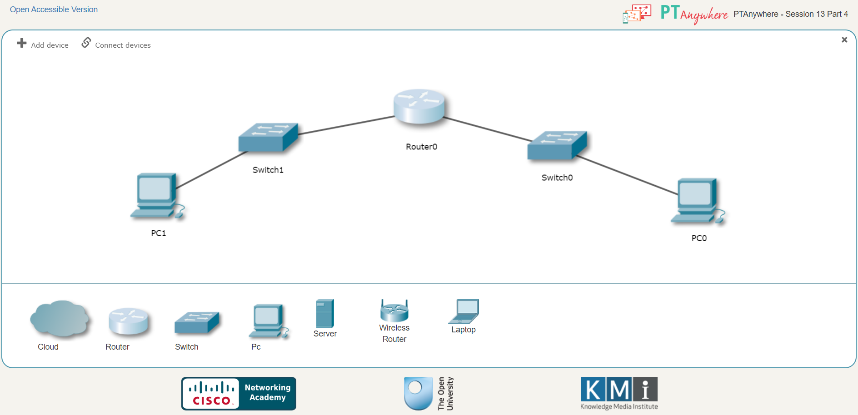
Δίκτυα υπολογιστών, Packet Τracer Αnywhere
Το Packet Tracer Anywhere αξιοποιήθηκε σε μαθήματα δικτύων υπολογιστών και αξιολογήθηκε από εκπαιδευόμενους στην επαγγελματική κατάρτιση και από φοιτητές του τμήματος Πληροφορικής του Πανεπιστημίου Πειραιώς, καθώς και από εκπαιδευτικούς πληροφορικής, για την ευκολία χρήσης του και την χρησιμότητά του.

Slide 9
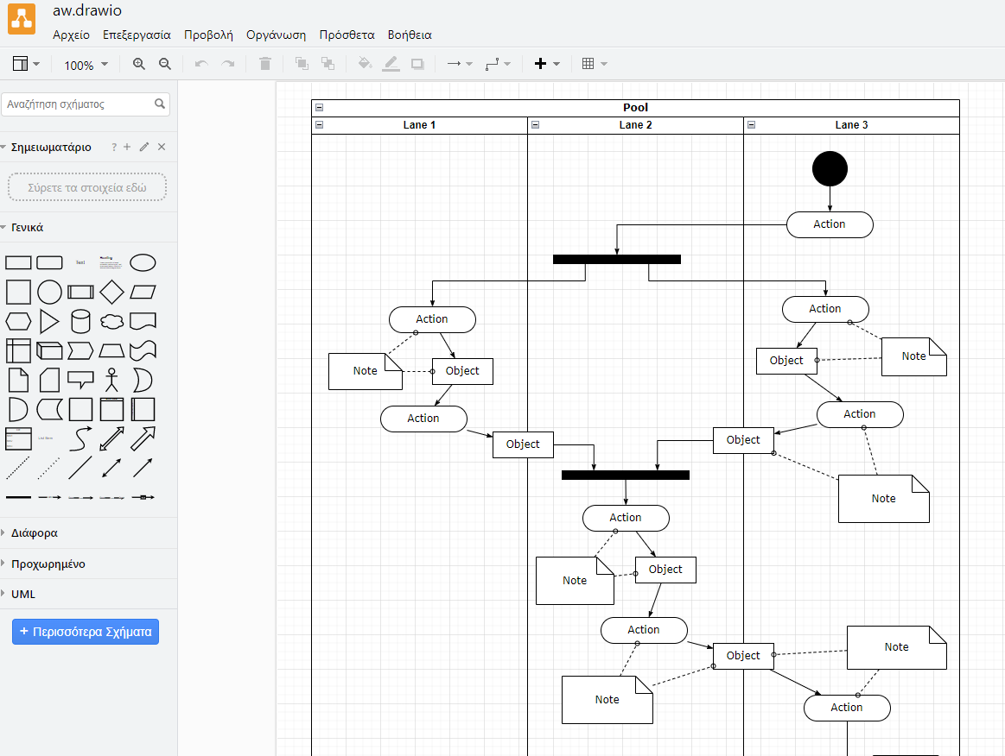
Μοντελοποίηση συστημάτων, draw.io
Το διαδικτυακό λογισμικό draw.io αξιοποιήθηκε σε μαθήματα ανάλυσης-σχεδίασης συστημάτων, σε εκπαιδευόμενους στην επαγγελματική εκπαίδευση και κατάρτιση.

Slide 10
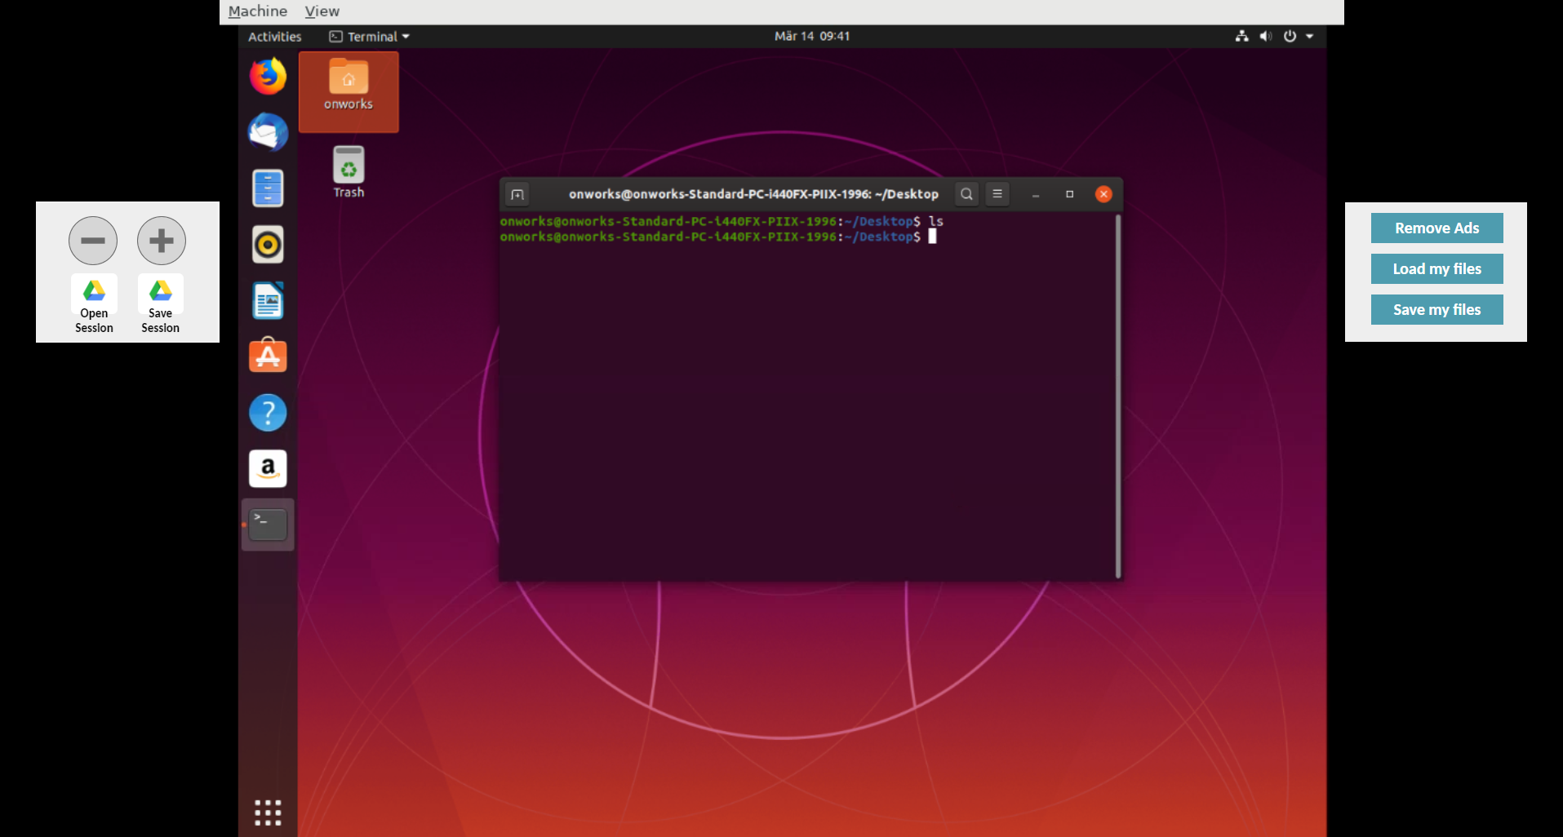
Λειτουργικά συστήματα, onworks.net
Το διαδικτυακό λογισμικό onworks.net, αξιοποιήθηκε σε μαθήματα λειτουργικών συστημάτων UNIX, σε εκπαιδευόμενους στην επαγγελματική εκπαίδευση και κατάρτιση.

Slide 11
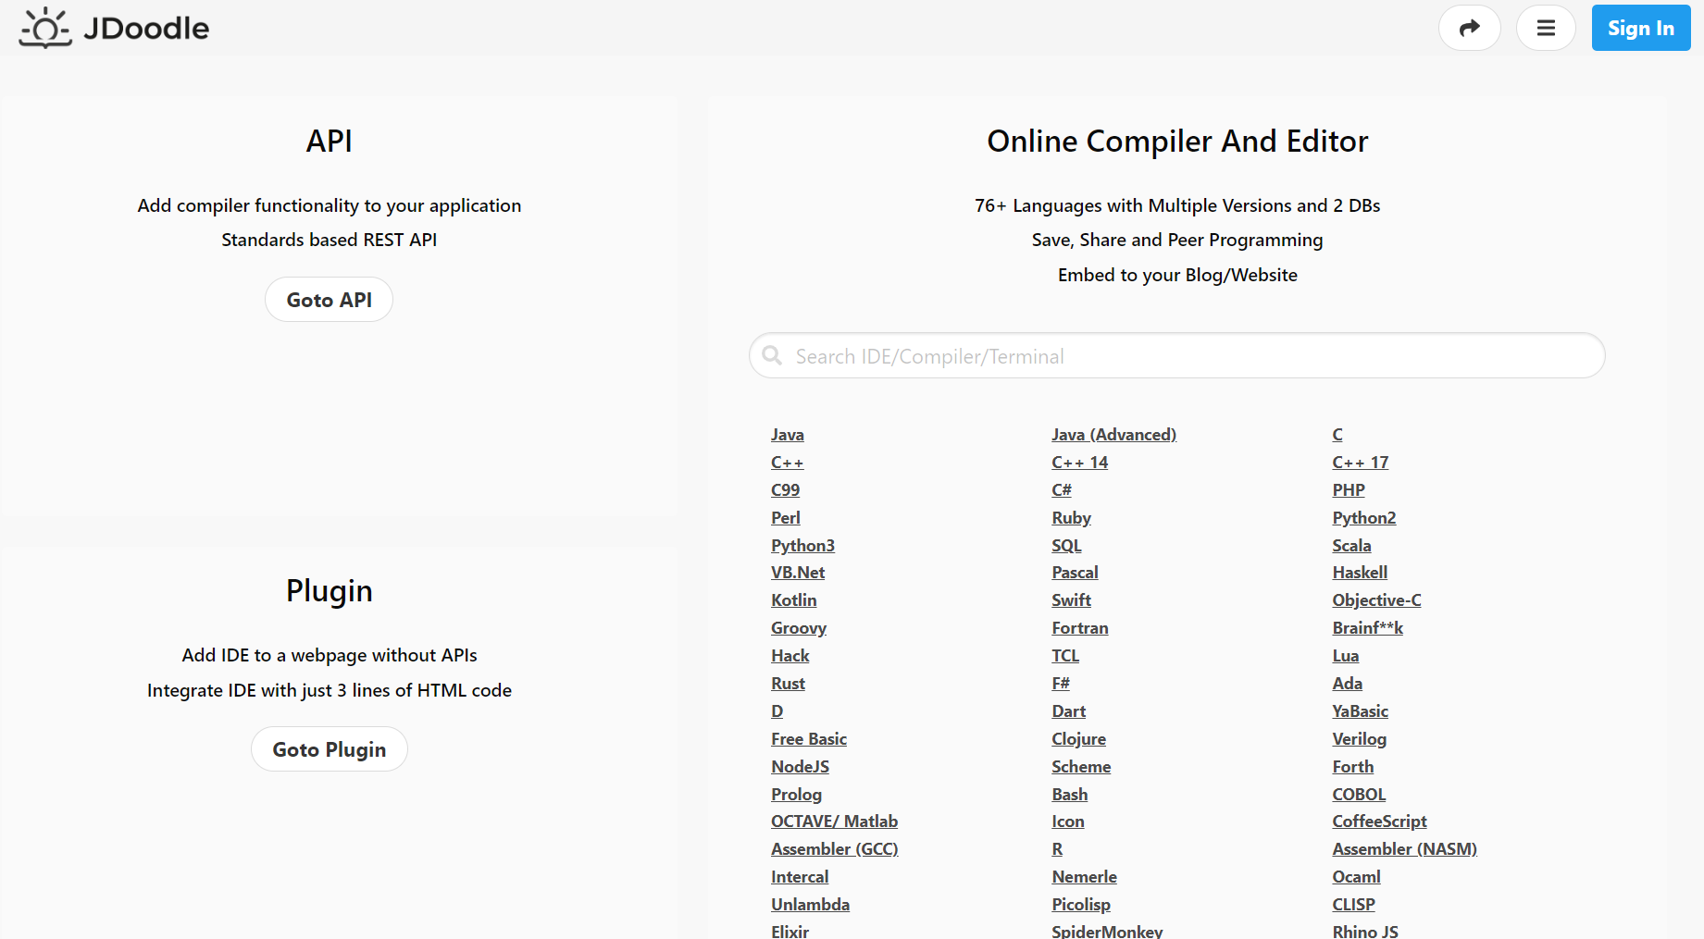
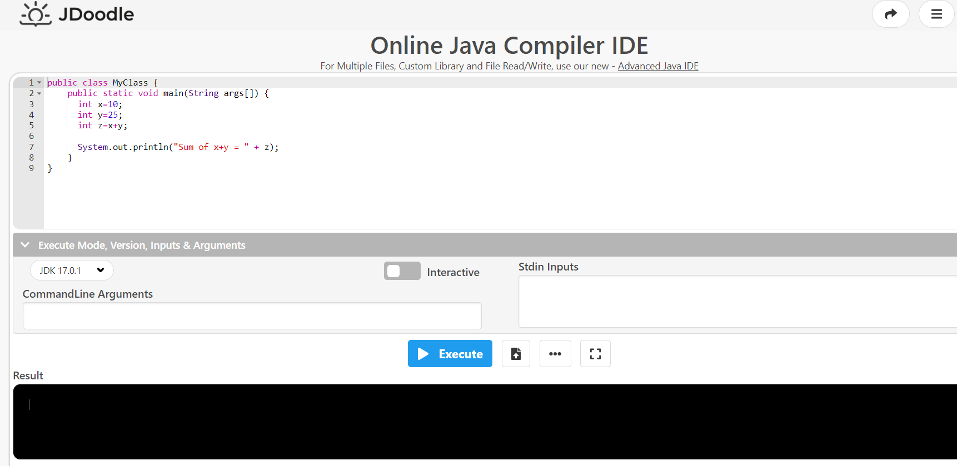
Γλώσσες Προγραμματισμού, JDoodle
Η διαδικτυακή πλατφόρμα Jdoodle αξιοποιήθηκε σε μαθήματα διδασκαλίας γλωσσών προγραμματισμού, σε εκπαιδευόμενους στην επαγγελματική εκπαίδευση και κατάρτιση.

Slide 12
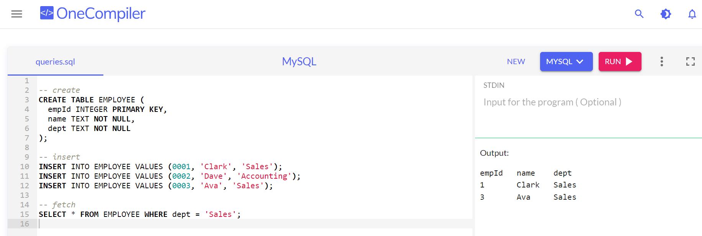
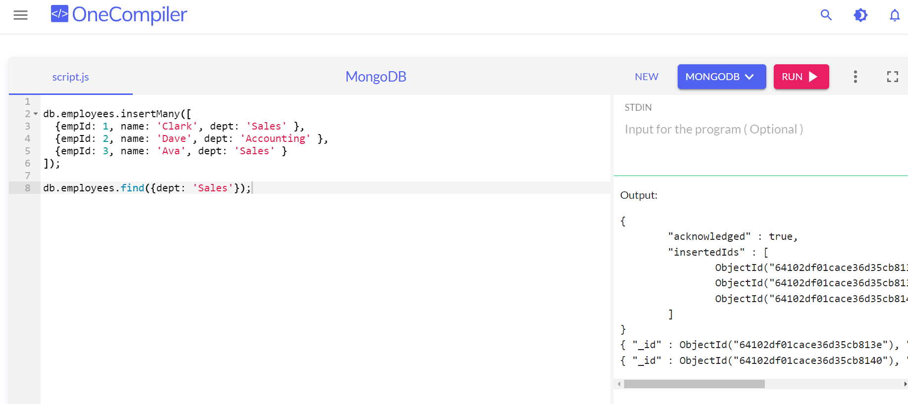
Βάσεις Δεδομένων, SQL
Η διαδικτυακή πλατφόρμα Onecompiler αξιοποιήθηκε σε μαθήματα διδασκαλίας βάσεων δεδομένων, σε εκπαιδευόμενους στην επαγγελματική εκπαίδευση και κατάρτιση.

Slide 13
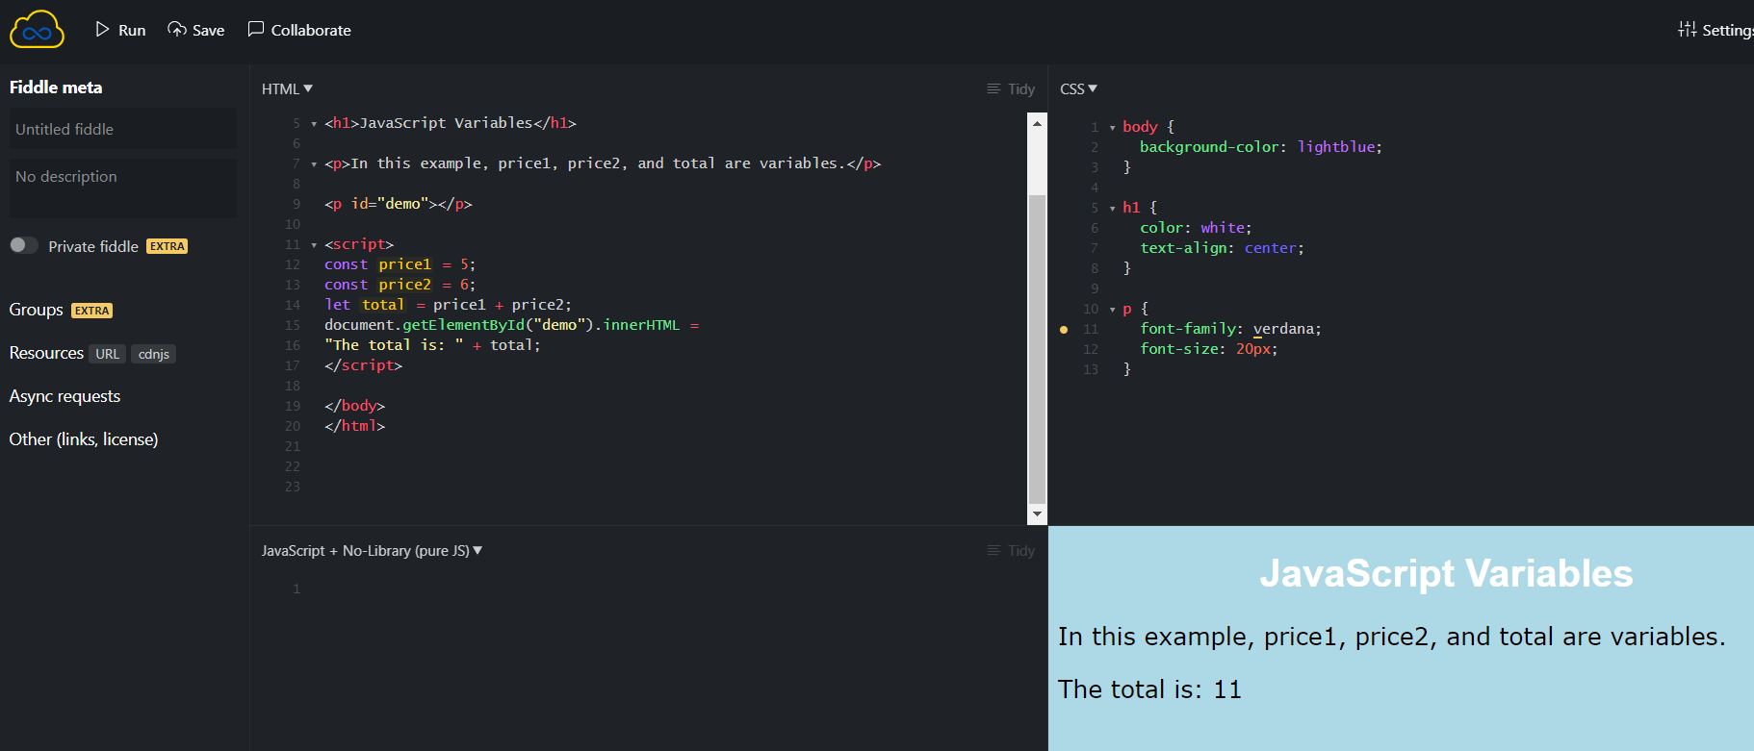
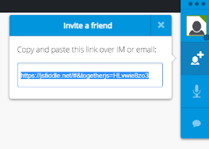
Τεχνολογίες Διαδικτύου, jsfiddle
Η διαδικτυακή πλατφόρμα Jsfiddle, αξιοποιήθηκε σε μαθήματα τεχνολογίας διαδικτύου, σε εκπαιδευόμενους στην επαγγελματική εκπαίδευση και κατάρτιση.
Συνεργατική Αξιοποίηση

Slide 14
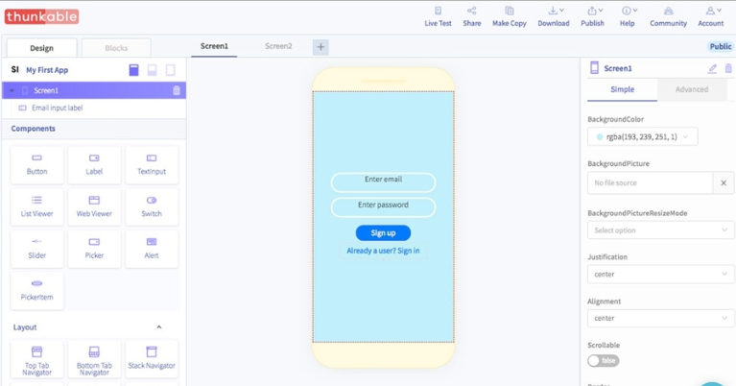
Ανάπτυξη mobile εφαρμογών, Τhunkable
Η διαδικτυακή πλατφόρμα thunkable.com αξιοποιήθηκε σε μαθήματα ανάπτυξης mobile εφαρμογών, στην επαγγελματική εκπαίδευση και κατάρτιση.

Slide 15
Συμπεράσματα
Το διαδίκτυο παρέχει μια μεγάλη ποικιλία ανοικτών πόρων.
Αυτοί οι πόροι είναι προσβάσιμοι οπουδήποτε, οποτεδήποτε.
Οι πόροι μπορούν να αξιοποιηθούν, είτε εντός της τάξης είτε εκτός αυτής.
Δεν είναι απαραίτητη η εγκατάστασή τους σε σχολικά εργαστήρια ή στις συσκευές των μαθητών.

Slide 16
Μελλοντική έρευνα
H αξιολόγηση των πόρων αυτών θα γίνει με βάση το μοντέλο
Learning Object Evaluation Metric (LOEM).
Για την εφαρμογή του μοντέλου θα εστιάσουμε στα πέντε (5) βασικά κριτήρια:
Διαδραστικότητα
Σχεδιασμός
Συνδεσιμότητα με τον χρήστη ως προς τα αντικείμενα μάθησης
Χρηστικότητα
Περιεχόμενο
Επίσης θα αξιολογήσουμε και τον βαθμό ανοιχτότητας των πόρων:
ως προς το κόστος των εργαλείων ανάπτυξης,
ως προς τη δυνατότητα παρέμβασης στον πηγαίο κώδικα,
ως προς το επίπεδο τεχνογνωσίας που απαιτείται για ενδεχόμενες τροποποιήσεις,
ως προς τη δυνατότητα προσαρμογής τους σε νέα περιβάλλοντα μάθησης.

Slide 17
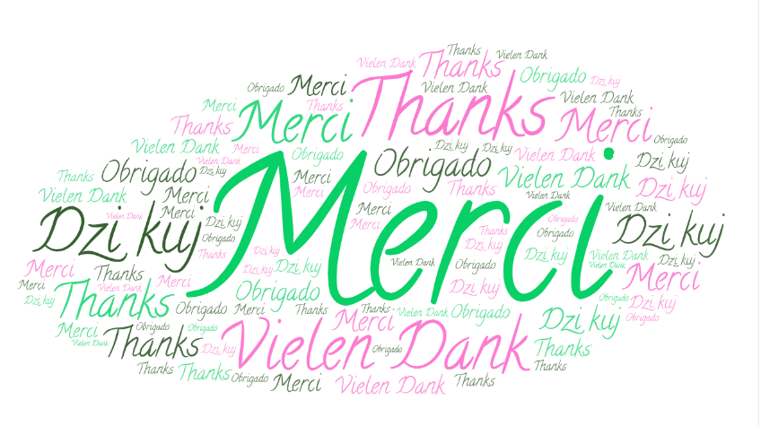
Ευχαριστώ για την προσοχή σας
Δημήτριος Μαγέτος
MSc, PhD(c)
dmagetos@unipi.gr

